Slide 1







沈阳艾德瑞自动化有限公司
联系人：解经理
电 话：186-4018-8846
邮 箱：18640188846@163.com
邮 编：110000
地 址：辽宁省沈阳市沈北新区七星大街86-3号-101(中电光谷信息港产业园D3栋)

Slide 2
沈阳艾德瑞自动化有限公司
沈阳锦恒安全带检测方案介绍
一、客户需求
二、设备整体介绍
三、作业流程说明
四、设备尺寸布局
地址：辽宁省沈阳市沈北新区道义街道四环线中电光谷信息港D区03栋

Slide 3
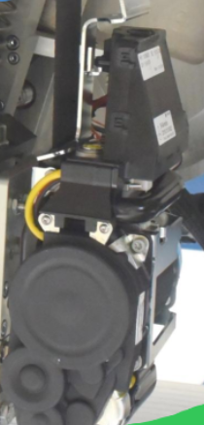
一:客户需求
沈阳艾德瑞自动化有限公司
需要定制一套安全带拉紧力检测设备，可检测不同角度安全带拉紧力，按标准判断是否合格；
适用位置:在温控箱箱内：
设备要求:设备可实现安全带在温控箱内进行安全带的检测。
产面正面检测点标记
地址：辽宁省沈阳市沈北新区七星大街86-3号-101(中电光谷信息港产业园D区03栋)

Slide 4
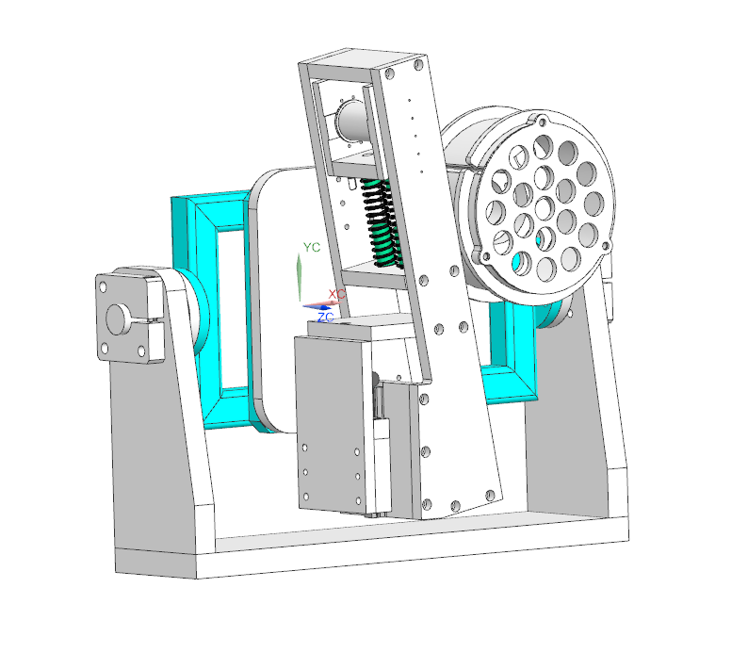
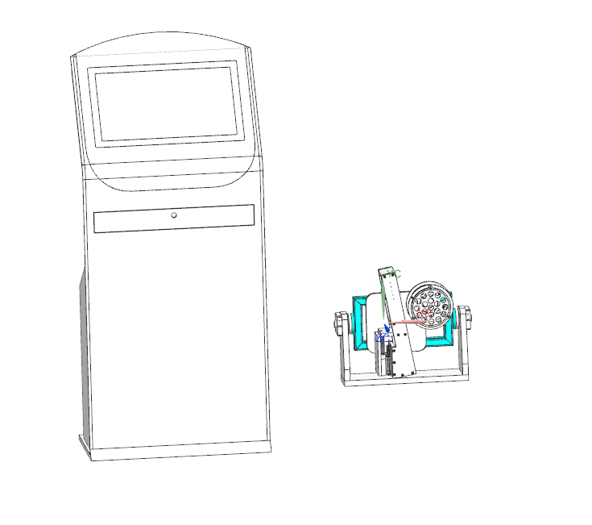
二:设备整体介绍
沈阳艾德瑞自动化有限公司
Y向旋转机构
工控机
旋转轮
角度锁紧
安全带固定机构
X向旋转轴
弹簧
工装框架
拉压力传感器
安全带安装位
工控一体机控制柜
地址：辽宁省沈阳市沈北新区七星大街86-3号-101(中电光谷信息港产业园D区03栋)

Slide 5
三:作业流程说明
沈阳艾德瑞自动化有限公司
工作流程：
①将安全带安装至工作位；
②手动调节到大致要试验角度后锁紧；
③将工装放置温控箱中；
④将电源线及传感器连接线进行连接；
⑤开始进行测试。
地址：辽宁省沈阳市沈北新区七星大街86-3号-101(中电光谷信息港产业园D区03栋)

Slide 6
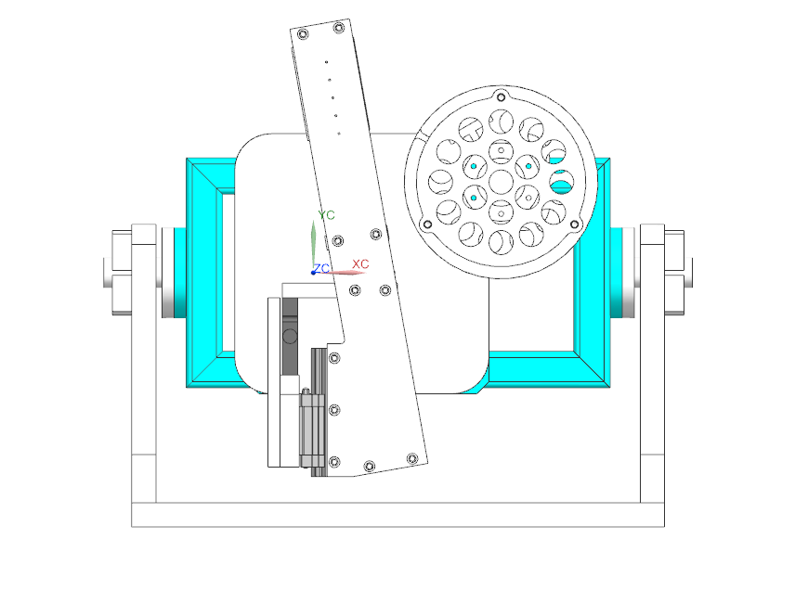
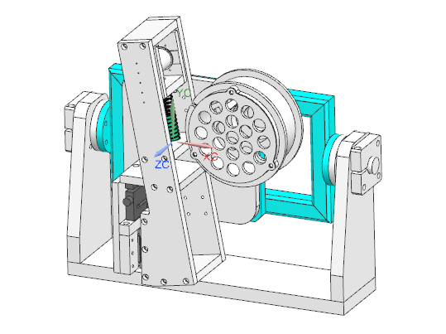
四:设备占地尺寸
沈阳艾德瑞自动化有限公司
设备尺寸：长×宽×高=L500mm*W450mm*H210mm(不含工控机柜)
备注：图纸尺寸为方案尺寸，最终以客户要求确认后实际投产尺寸为准。
地址：辽宁省沈阳市沈北新区七星大街86-3号-101(中电光谷信息港产业园D区03栋)

Slide 7
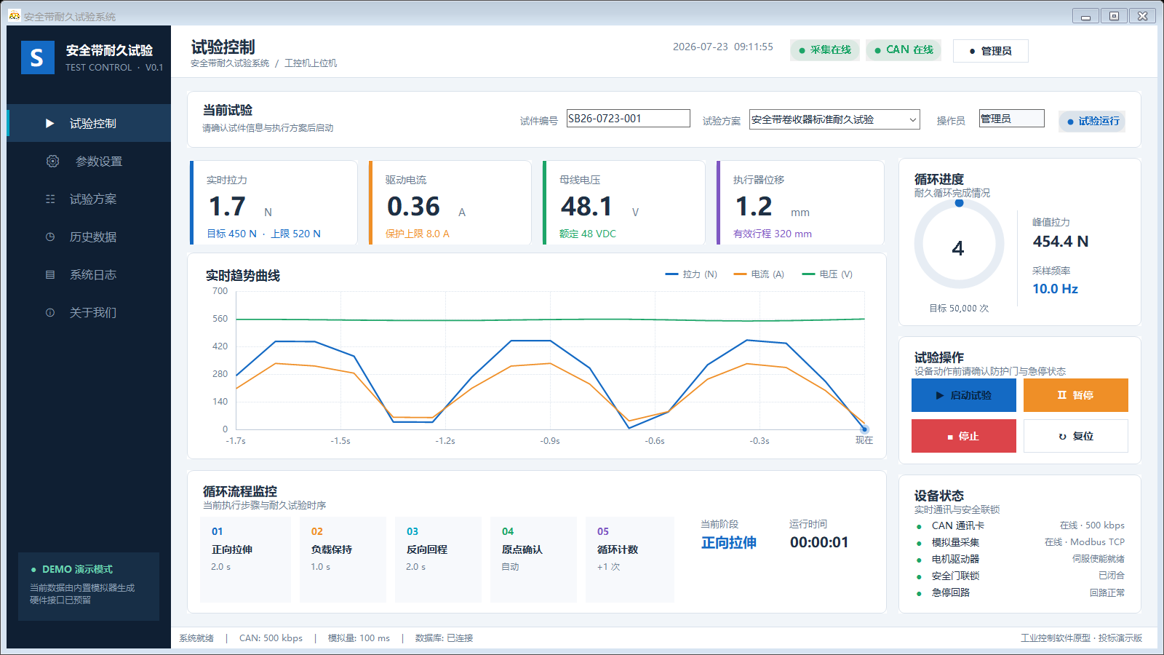
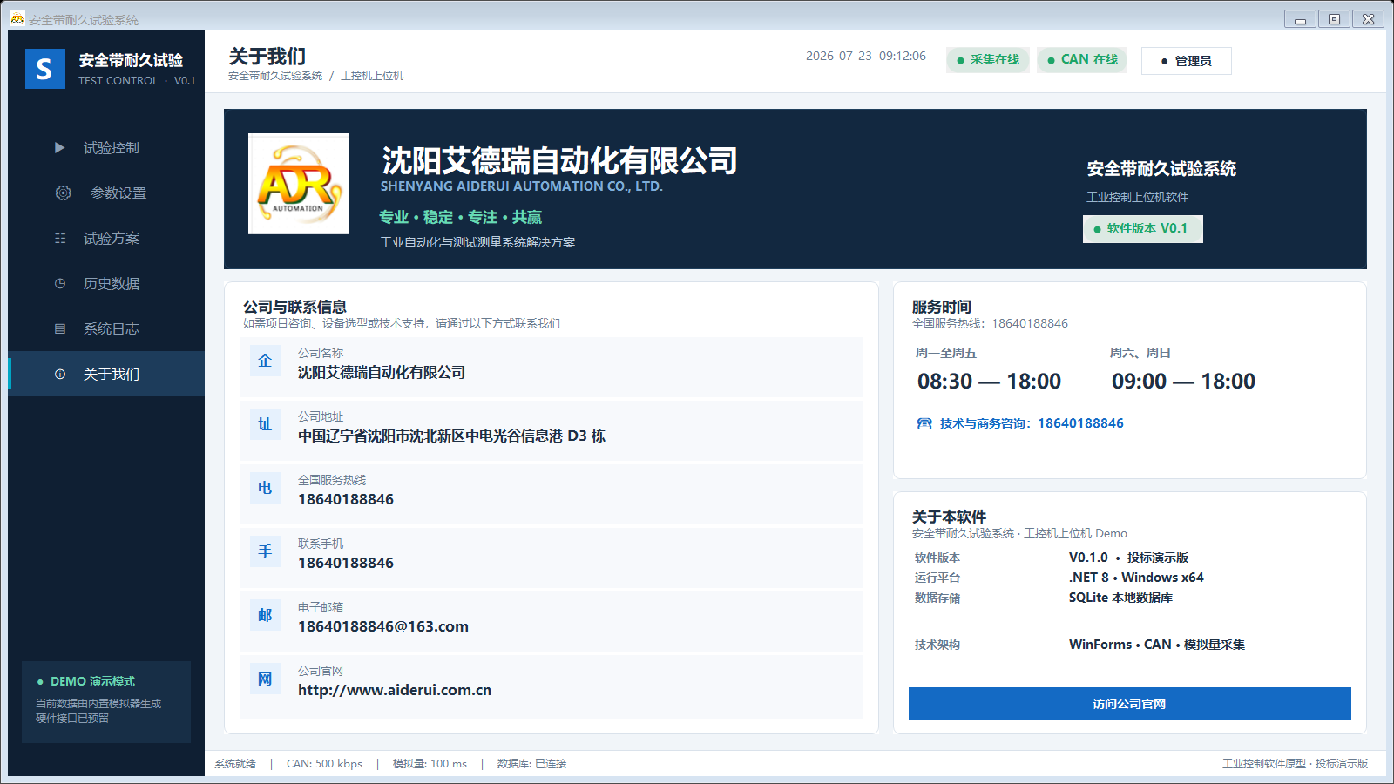
五：上位机软件系统
沈阳艾德瑞自动化有限公司
系统构成：
① WinForms 上位机，适配工控机触控操作；
② CAN 通讯控制电机驱动器；
③ 模拟量采集拉力、电流与电压；
④ SQLite 保存参数、试验数据和日志；
⑤ 预留急停、限位及安全门状态联锁。
地址：辽宁省沈阳市沈北新区七星大街86-3号-101(中电光谷信息港产业园D区03栋)

Slide 8
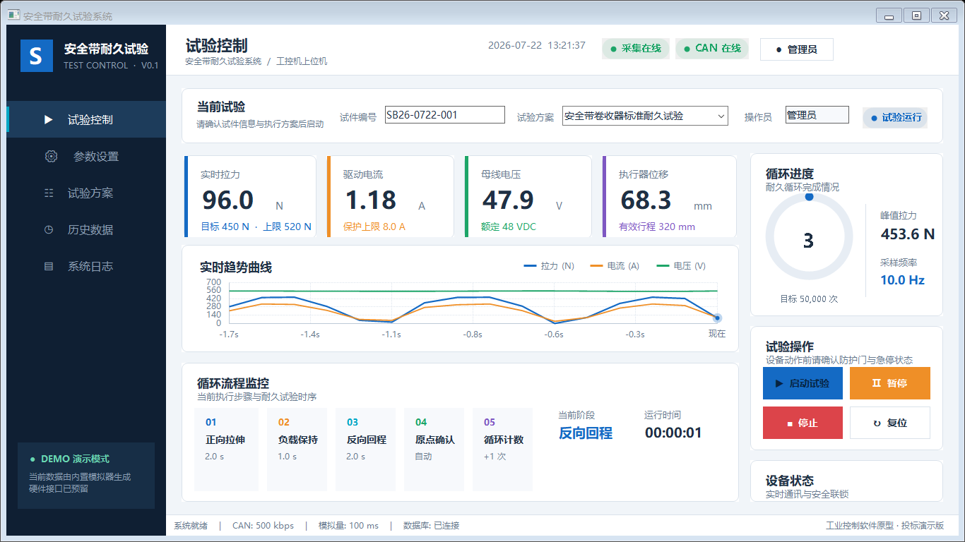
六：试验控制与实时监控
沈阳艾德瑞自动化有限公司
实时显示拉力、电流、电压、位移及循环进度，支持启动、暂停、停止与复位。
说明：趋势曲线、试验步骤和设备状态同屏展示；异常事件进入系统日志，并预留硬件安全联锁接口。
地址：辽宁省沈阳市沈北新区七星大街86-3号-101(中电光谷信息港产业园D区03栋)

Slide 9
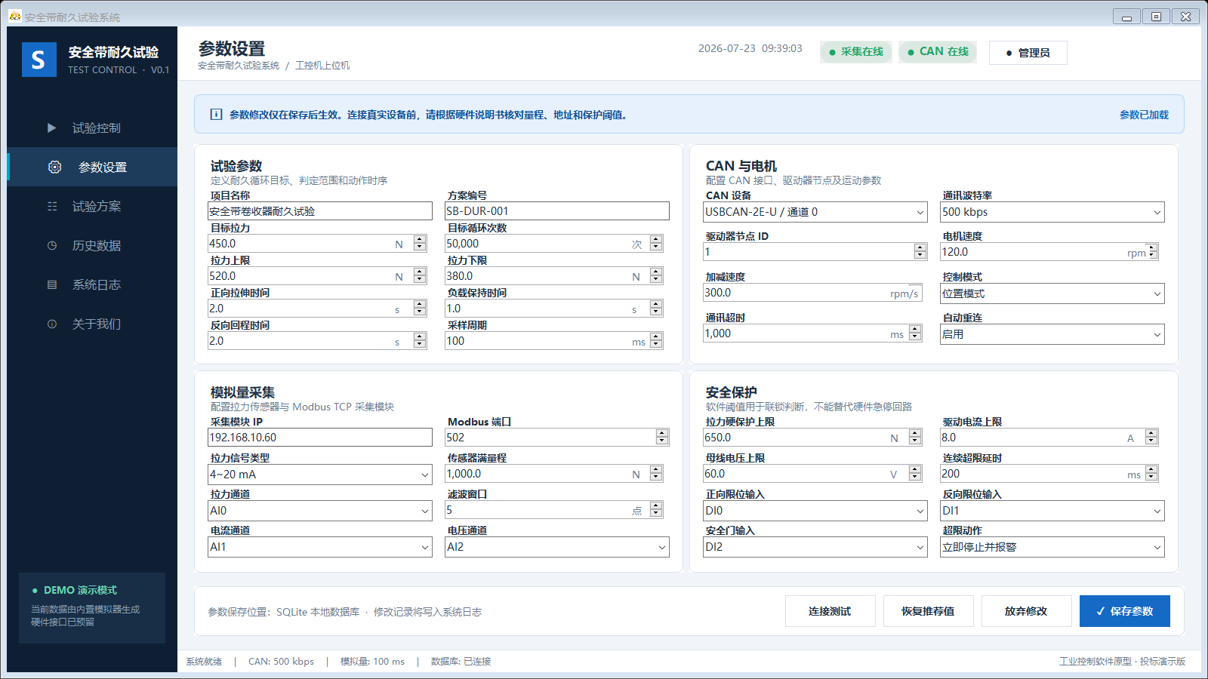
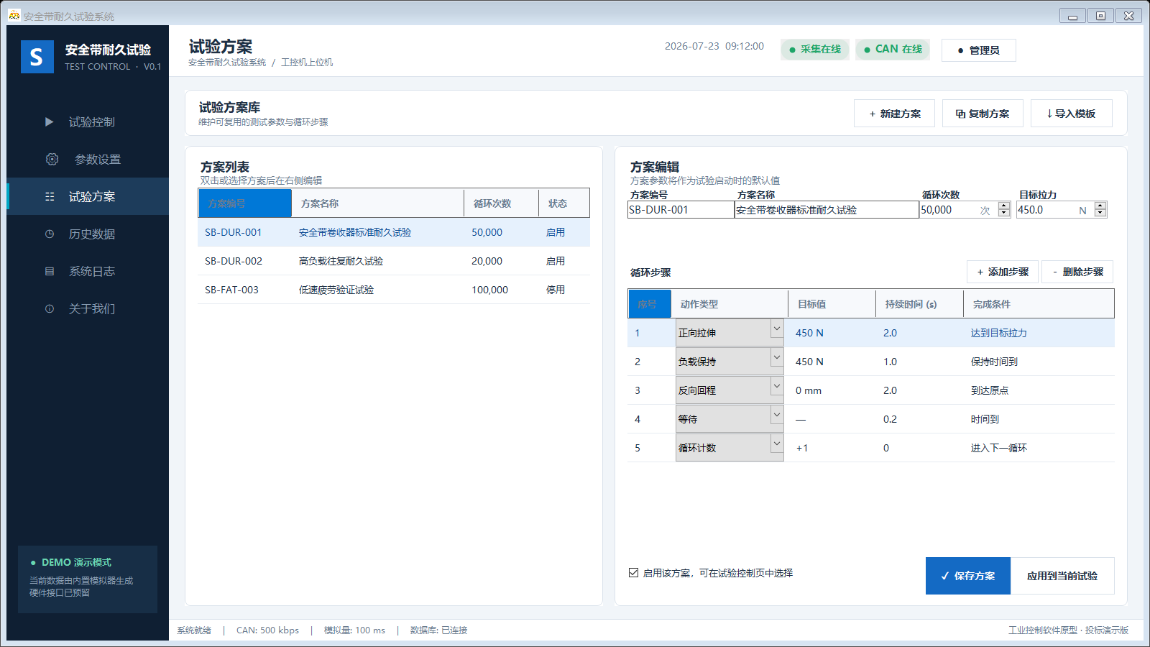
七：参数配置与方案管理
沈阳艾德瑞自动化有限公司
参数设置与试验方案分离管理，可复用方案并编辑循环步骤、目标值、保持时间和采样周期。
说明：现场交付时，根据实际 CAN 协议、采集模块地址、传感器量程和安全阈值完成二次配置。
地址：辽宁省沈阳市沈北新区七星大街86-3号-101(中电光谷信息港产业园D区03栋)

Slide 10
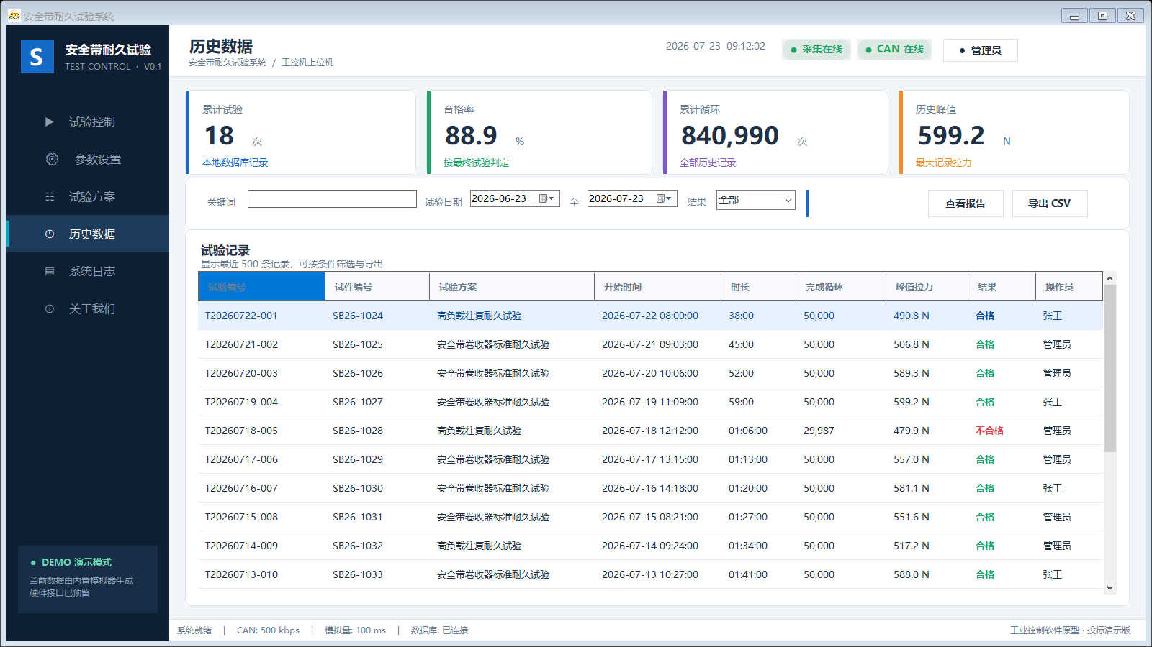
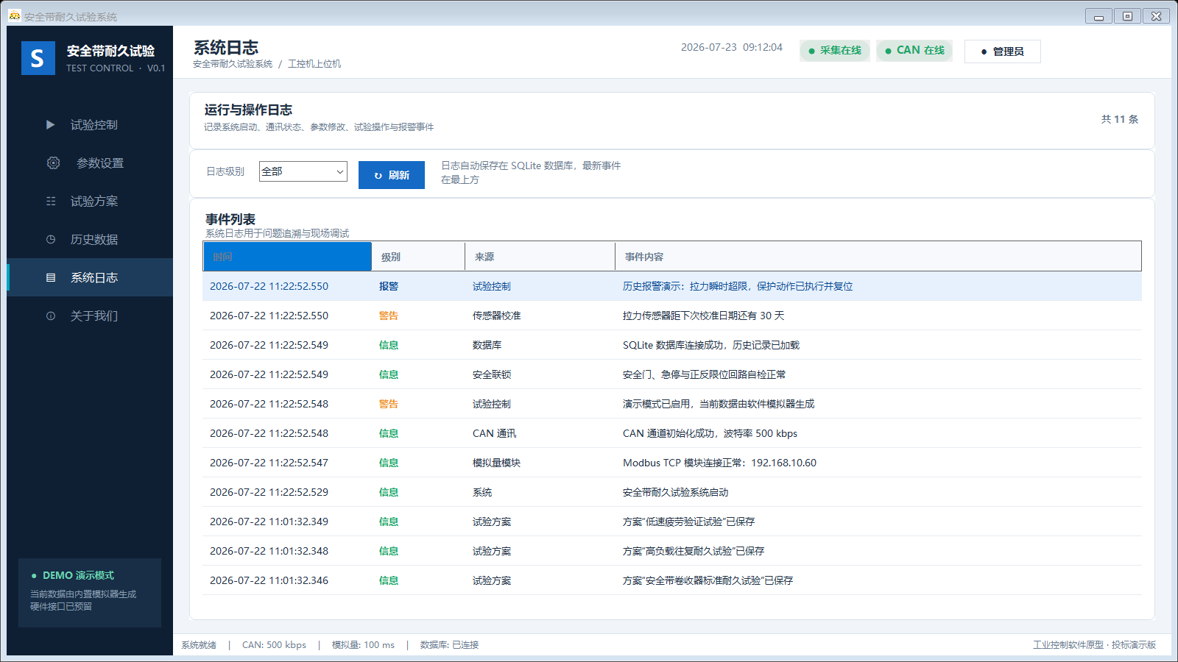
八：历史数据与系统追溯
沈阳艾德瑞自动化有限公司
SQLite 本地数据库统一保存试验记录、关键结果与操作日志，支持条件查询及 CSV 数据导出。
说明：试验结果、参数修改与系统操作均可追溯；存储格式和报告内容可按甲方要求扩展。
地址：辽宁省沈阳市沈北新区七星大街86-3号-101(中电光谷信息港产业园D区03栋)

Slide 11
顺祝商祺
Best regards
联系人：解经理
电 话：186-4018-8846
邮 箱：18640188846@163.com
邮 编：110000
地 址：辽宁省沈阳市沈北新区道义街道四环线中电光谷信息港D区03栋

